Slide 1
行人过街调查策划
苏淑妍（组长）、洪正航（副组长）、林莹莹、王秋璇、李雯希、李文宝、刘晨旭、邓俊彦

Slide 2
目录
1
调查背景及目的
2
调查前的准备工作
3
具体调查方法
4
预期结果和注意事项

Slide 3
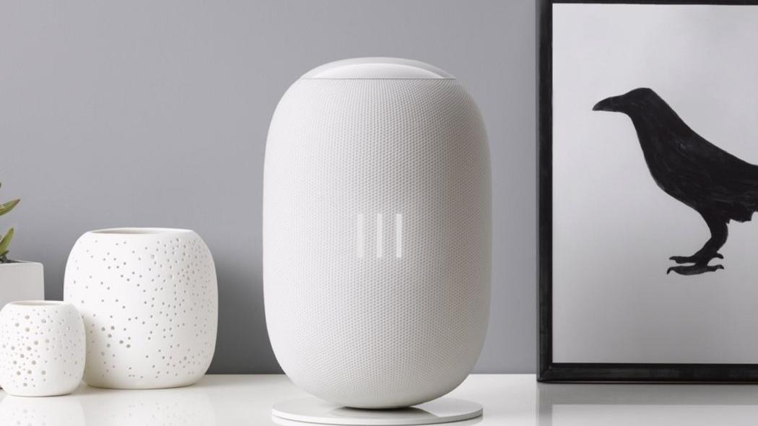
PART 01
调查背景及目的

Slide 4
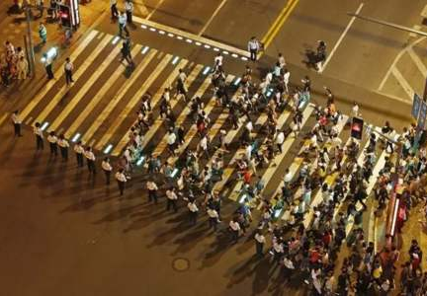
调查背景
在我国城市交通问题中，由于城市人口密集，行人交通问题十分突出。行人是道路交通系统中重要的组成部分，道路交通事故中行人的死亡率在各种交通事故中所占比例非常大，而行人的违规过街行为是造成行人交通事故的主要原因之一。2003年，行人交通违法引发交通事故造成25673人死亡、68040人受伤，分别占死伤总数的24.6%和13.8%。因此，为了保证行人的过街安全，对行人过街的相关的交通特征调查及违章行为是很有必要的。
通过踩点，我们发现中山大道-车陂路交叉口各条人行横道处均设置了行人信号灯，但是仍存在一些行人违规现象，针对此情况，我们将进行对行人过街的交通特性及违规行为调查，并分析总结行人违规过街行为的成因。

Slide 5
调查目的
1
交通管理和安全
为了加强对行人的交通管理，保障行人的交通安全，应该通过相关调查掌握有关行人交通的资料，以便于采取科学的对策与正确的措施，改善对行人交通的管理，从而使交通的综合治理达到预期的目标。此次调查内容将会包括对行人遵守交通法规的调查，即对不同年龄段（儿童、青年、中年、老年）行人违规类型进行统计（经过预调查，发现该交叉口行人违规类型主要为两类：闯红灯和不走人行横道），和对右转专用道车辆和过街行人冲突时车辆的礼让情况的调查，从而了解行人过街违规情况并对其背后的成因进行分析总结。
行人交通调查的目的在于通过对行人交通现象的调查，掌握行人交通特性和变化规律，为交通设施的规划、设计和修建，为改善对行人交通的管理提供科学的依据。而我们此次的调查主要集中于行人过街的一些交通特征和行人违规行为，故我们的目的主要是右边两点：
2
行人交通现状分析
通过对行人交通的调查，掌握该交叉口人行横道主要的一些行人交通特征和规律，比如：交叉口行人流量随时间的变化，行人流量方向分布系数，从而为综合治理行人交通、改善行人交通条件提供可靠的依据。

Slide 6
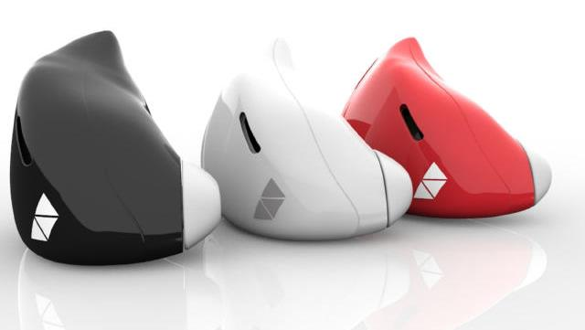
PART 02
调查前的准备工作

Slide 7
调查时间安排
地点：中山大道-车陂路交叉口
行人违规进一步调查和右转专用车道车辆让行
交叉口行人流量
11月25日上午
12月2日上午
12月9日上午
交叉口行人违规

Slide 8
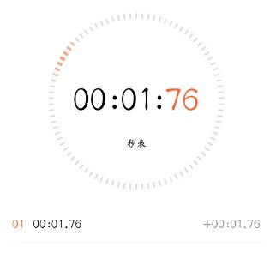
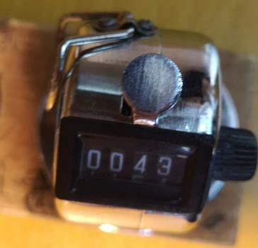
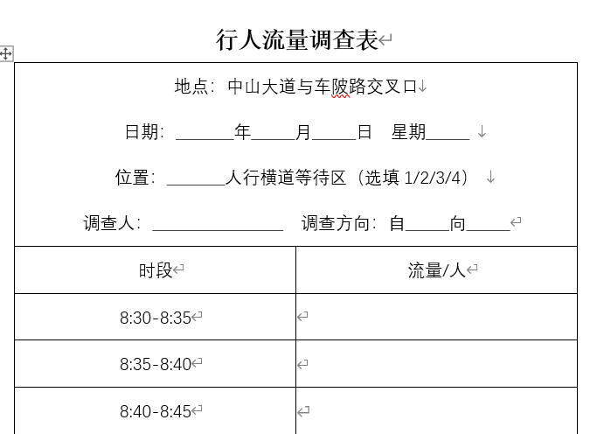

调查工具准备
手机（交通调查APP）
秒表
手动计数器
相关记录表格
人手一个
人手一个
人手一个
若干份

Slide 9
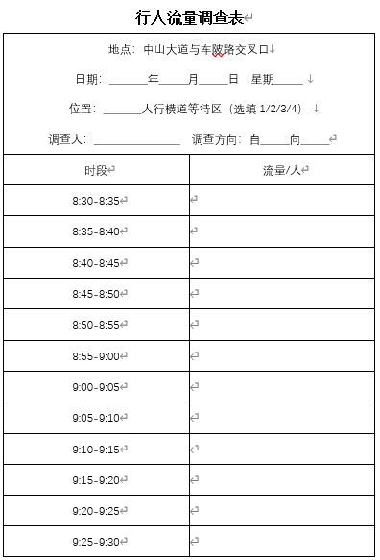
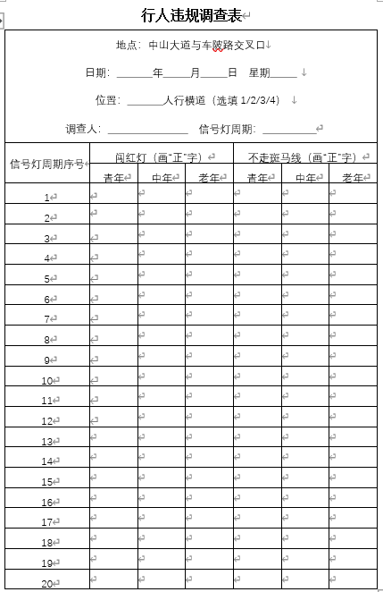
相关表格模板

Slide 10
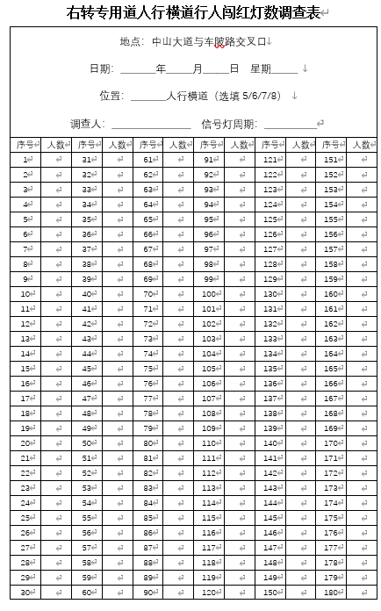
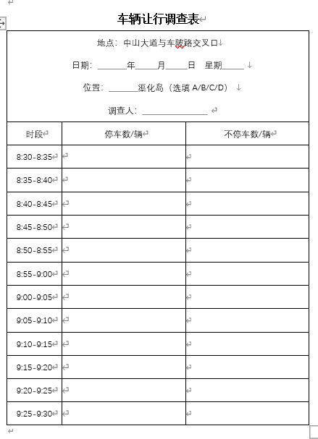
相关表格模板

Slide 11
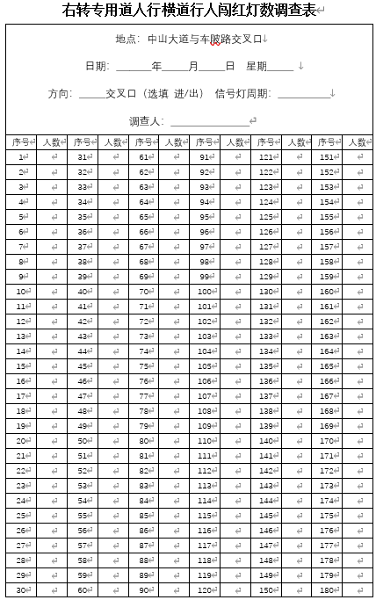
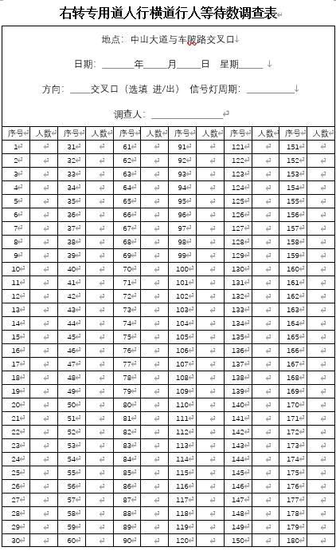
相关表格模板

Slide 12
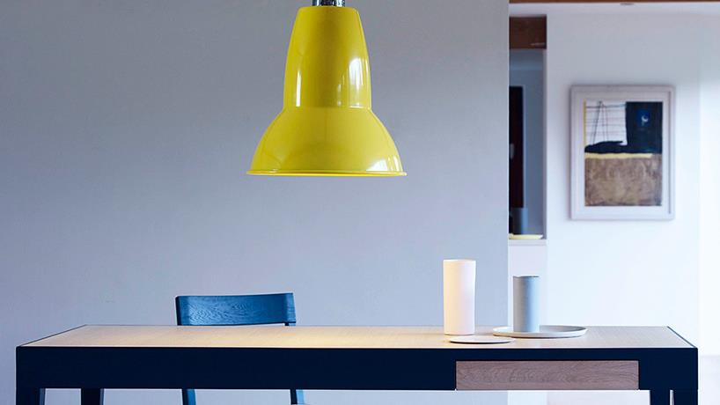
PART 03
具体调查方法

Slide 13
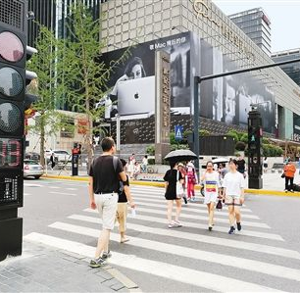
行人流量调查
每个行人等待区上的2人分别负责一个方向上的行人流量，配有手机交通调查app或机械计数器。开始观测后，每观测到一个行人，则按一下手机中的计数器的按键或机械计数器的按键。使用手机计数的人，需要在结束此次调查后，导出数据，以5min为间隔统计行人流量。使用机械计数器的人则需要配合秒表使用，每5min记录一次数据。

Slide 14
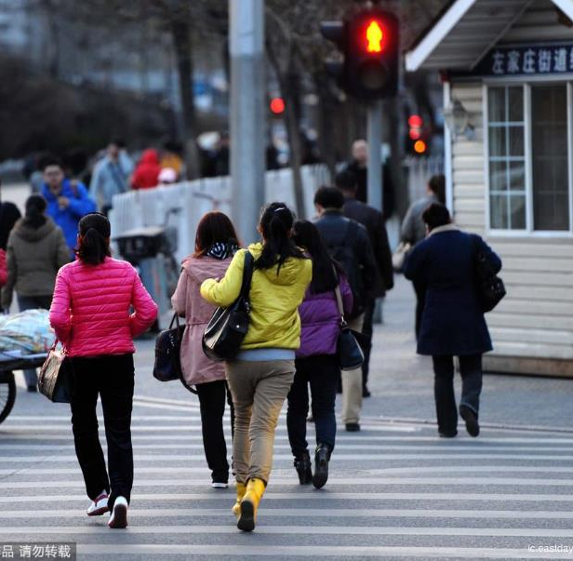
行人违规调查
主干道的人行横道和右转专用道的人行横道共有8条人行横道，每条人行横道由1人负责统计行人违规的情况。以一个信号灯周期为一个时间间隔，记录每个信号灯周期内不同年龄段的行人闯红灯的数量以及不走人行横道的数量，年龄段划分为青年、中年、老年，以画“正”字的方式记录。

Slide 15
行人违规进一步调查和右转专用车道车辆礼让
（1）行人闯红灯进一步调查
选择闯红灯最严重的右转专用道上的人行横道进行行人闯红灯的进一步调查。经过资料搜索，我们发现行人闯红灯与当时正在等待的人数有关，等待的人数越少，行人越有可能闯红灯，即从众心理的体现。因此，由4人负责观察每次行人信号灯从绿灯转为红灯后在一条人行横道两侧的闯红灯人数以及等待人数，并记录数据。
（2）车辆让行
每条右转专用道各1人负责统计右转专用道上车辆的让行情况。由于右转专用道有信号灯，故机动车基本不存在闯红灯的行为，则我们认为车辆停车不属于让行的行为，因此调查者需观测行人信号灯为红灯时有行人闯红灯进入人行横道时车辆有无减速让行，每5min记录一次停车数与不停车数。

Slide 16
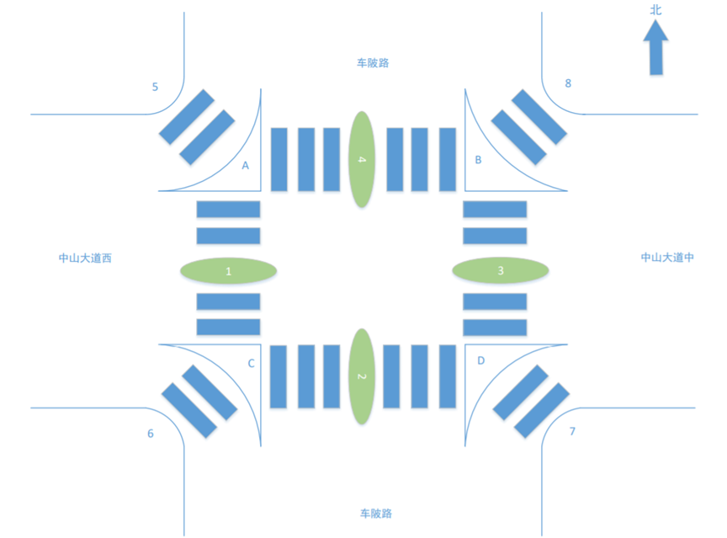
小组成员站位安排
（1）交叉口行人流量：
1号等待区：林莹莹（负责A->C方向）、王秋璇（负责C->A方向）；
2号等待区：苏淑妍（负责C->D方向）、李雯希（负责D->C方向）；
3号等待区：洪正航（负责B->D方向）、李文宝（负责D->B方向）；
4号等待区：刘晨旭（负责A->B方向）、邓俊彦（负责B->A方向）。
（2）行人违规：
渠化岛A：林莹莹（负责主干道4）、王秋璇（负责右转专用道）；
渠化岛B：苏淑妍（负责主干道3）、李雯希（负责右转专用道）；
渠化岛C：洪正航（负责主干道1）、李文宝（负责右转专用道）；
渠化岛D：刘晨旭（负责主干道2）、邓俊彦（负责右转专用道）。
（3）行人违规进一步调查和右转专用车道车辆让行：
渠化岛A：林莹莹（负责车辆礼让）、王秋璇（负责闯红灯人数及等待人数）；
渠化岛B：苏淑妍（负责车辆礼让）、李雯希（负责闯红灯人数及等待人数）；
渠化岛C：洪正航（负责车辆礼让）、李文宝（负责闯红灯人数及等待人数）；
渠化岛D：刘晨旭（负责车辆礼让）、邓俊彦（负责闯红灯人数及等待人数）。

Slide 17

PART 04
预期成果及注意事项

Slide 18
预期成果
关于行人流量，我们将在后期分析时绘制行人流量的时变柱状图，分析行人出行的时变情况。另外，由于交叉口附近有两个地铁站，一个位于交叉口的东向，另一个位于南向，这可能会对行人流量的方向不均匀分布产生影响。因此我们在后期分析时，可通过对比不同方向的行人流量，得到行人在该交叉口出行的主要方向，计算行人流量方向分布系数。验证我们的猜想是否正确。
.
1
统计各类行人违规的情况，结合行人闯红灯的进一步调查，分析“中国式过马路”的成因。通过预调查，我们已经发现行人违规主要包括“闯红灯”和“不走斑马线”，而行人闯红灯我们认为可能与行人的年龄以及从众心理有关，即出于某个年龄阶段的行人在观察到闯红灯的人越多、等待的人越少时，行人越有可能闯红灯，这也就导致“中国式过马路”现象的发生。.
2
通过比较在有行人准备过街时，右转专用道车辆的停车数与不停车数，分析右转专用道车辆的礼让情况，再比较不同时段上车辆的礼让情况。我们推测不同时段上右转专用道车辆的礼让情况的变化时间可能与车流量时变曲线以及行人流量的时变曲线相对应，人和车的流量越多，越靠近早高峰时间，右转专用道车辆越激进。
3
.

Slide 19
注意事项
由于调查时有人将使用手机进行计数，所以要注意保持手机电量充足，避免调查中断。
调查时的站位不应阻碍行人的通行。
调查时要用拍照记录调查现场情况。
穿戴好反光衣、注意自身安全。

Slide 20
感谢您的聆听

